Slide 1
Python for data analysis
Louis Gaillet

Slide 2
Dataset - Présentation
Le dataset est un ensemble de données liées au rythme cardiaque.
Le rythme cardiaque de 15 volontaires a été relevé à l’aide de 2 outils :
Un au poignet (Empatica E4) : Technologie PPG (Photoplethysmograph). Il capte les afflux du sang grâce à des variations de luminosité à la surface de la peau.
Un au torse (RespiBAN): Technologie ECG (Electrocardiograph). Il capte directement les signaux électriques émis par le cœur. Il est beaucoup plus précis et fidèle que le premier.

Slide 3
Dataset - Problématique
Les relevés ont été effectués sur des candidats lors de différentes activités physique : repos, monté d’escaliers, babyfoot, cyclisme, conduite de voiture, déjeuner, marche, travail au bureau.
L’objectif est de déterminer à partir des relevés, l’activité d’une personne.*
Chaque candidat correspond à un dossier dans le dataset. Dans chacun de ces dossier, le fichier le plus important est le fichier .pkl, il contient l’ensemble des informations regroupées et organisées.
On retrouve également des relevés de capteurs au format csv, cependant, on a déjà ces données dans le fichier .pkl

Slide 4
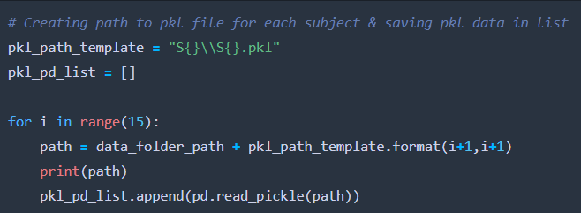
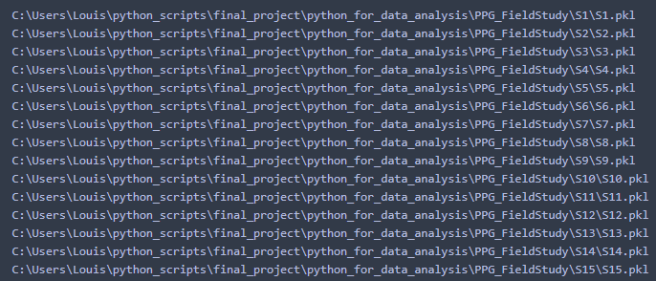
Dataset - Traitement
On commence par ouvrir les fichiers .pkl avec la bibliothèque pandas qui contient directement une fonction pour le faire. Pandas permet ainsi d’organiser la donnée sous forme de dataframe.

Slide 5
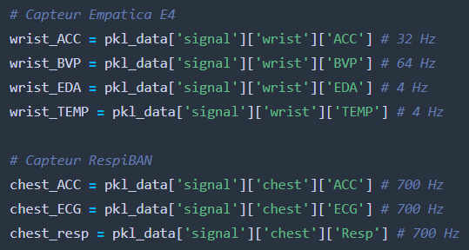
Dataset - Traitement
Puis une fois les fichiers pkl ouverts, on peut récupérer chaque donnée récupérée par chaque capteurs pour pouvoir l’uniformiser

Slide 6
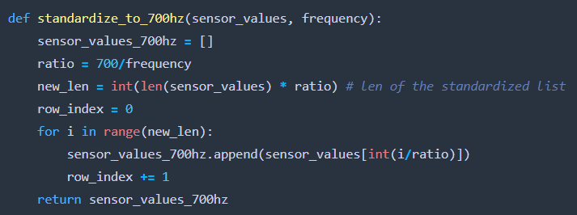
Dataset - Traitement
Les capteurs ont fréquences de relevé différentes. Il est donc nécessaire d’uniformiser la longueur des colonnes pour chaque donnée captée. Nous avons les fréquences suivantes : 700hz, 64hz, 32hz et 4hz. Il faut caler l’ensemble des données sur la plus grande fréquence, 700hz, car c’est celle qui relève le plus de valeur sur la période de temps totale.

Slide 7
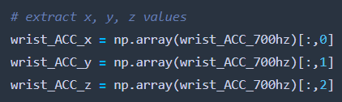
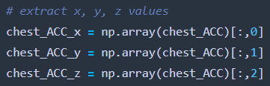
Dataset - Traitement
Il faut que chaque colonne ne possède qu’une seule valeur, or les accéléromètres relèvent des vecteurs [x,y,z]. Ainsi je crée une liste pour chacun des axes, et ce pour les deux capteurs (Empatica E4 et RespiBAN).

Slide 8
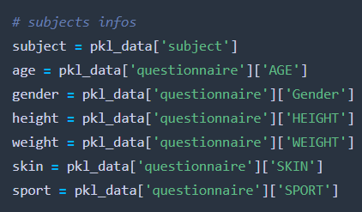
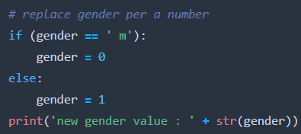
Dataset - Traitement
On a également des informations sur la personne qui ne sont pas liées au relevés par les capteurs : l’age, le genre, la taille, le poids, le type de peau, et si la personne est sportive ou non. J’ai également remplacé le genre par un chiffre, (0 = homme, 1 = femme), afin de pouvoir traiter cela plus facilement pour la suite)

Slide 9
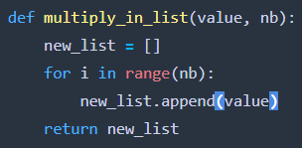
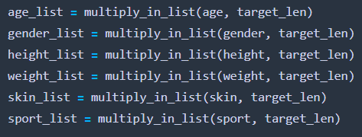
Dataset - Traitement
Le problème est qu’il n’y a qu’une seule valeur pour ces paramètres propres à la personne en question. Pour l’insérer dans le dataframe, j’ai donc créé des listes de la bonne longueur avec la valeur qui est répétée.

Slide 10
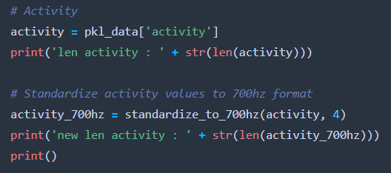
Dataset - Traitement
On relève aussi l’activité, chaque activité est associée à un numéro relevée en 4hz dont on uniformise les résultats pour comme si c’était en 700hz.

Slide 11
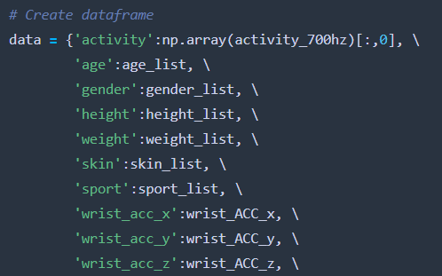
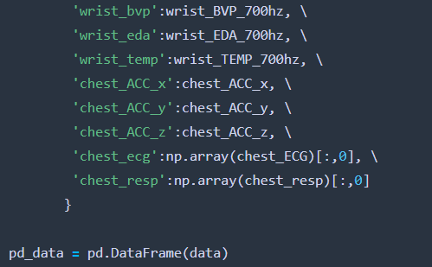
Dataset - Traitement
Enfin, une fois chacune des colonnes traitées, on peut réassembler le tout et générer notre dataframe avec pandas.

Slide 12

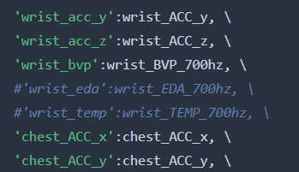
Dataset - Traitement
On peut également retirer les colonnes EDA et TEMP car comme indiqué dans le readme, ce sont des valeurs factices, donc inutiles

Slide 13
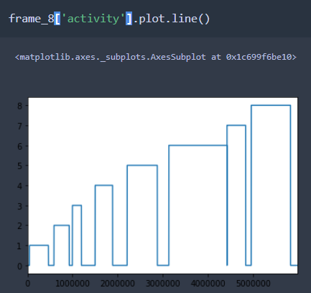
Dataset - Analyse
On peut maintenant afficher nos colonnes avec la fonction plot de pandas.
Par exemple, prenons le numéro de l’activité en fonction du temps

Slide 14
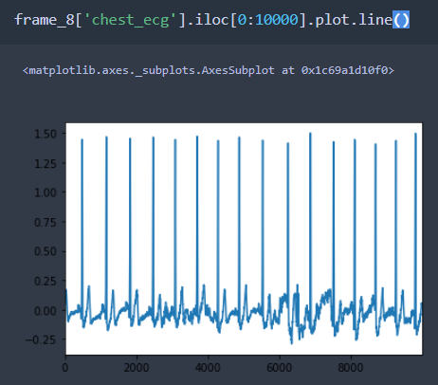
Dataset - Analyse
On peut également vérifier les valeurs de l’électrocardiogramme. La courbe ressemble à celle que ce genre d’appareil génère.

Slide 15
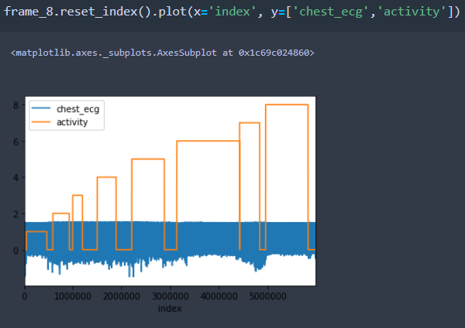
Dataset - Analyse
Si on superpose chest_ecg et activity on remarque que lors des changements d’activités, il y a des pics. Par ailleurs, il est clairement visible que l’activité 6 (déjeuner) et 8 (travail au bureau) sont stables et reposantes comme l’indique l’ecg, tandis que la 7 (marche) fait monter progressivement le rythme cardiaque.

Slide 16
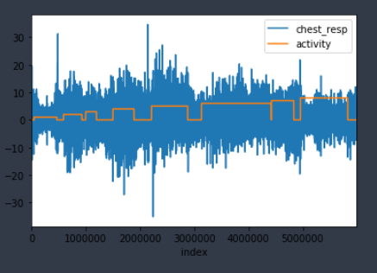
Dataset - Analyse
Comparons maintenant la respiration et l’activité. On remarque que lorsque l’activité est à 0 (repos), les valeurs sont plus faibles. Par ailleurs, aux changement d’activité il y a des pics de fréquence.

Slide 17
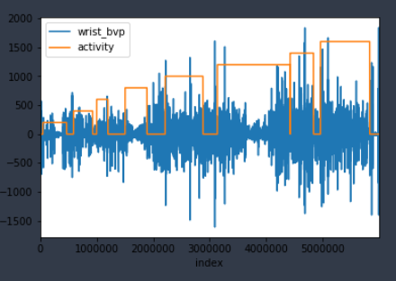
Dataset - Analyse
Le photoplethysmographe (PPG) relève les changements de volume de sang dans les veines.
On remarqueque pour l’activité 4 et l’activité 6, le volume semble est plus faible au milieu. Ainsi on peut supposer une corrélation entre le relevé bvp et l’activité de la personne

Slide 18
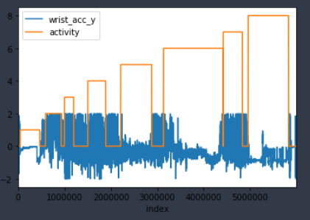
Dataset - Analyse
Si on compare l’acceleration en y sur le capteur au poignet, il y a clairement un lien avec l’activité comme l’indique le graphe.

Slide 19
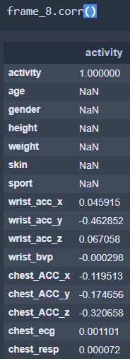
Dataset - Analyse
On peut afficher les corrélations calculées par pandas.
On remarque que l’activité est plus corrélée à :
wrist_acc_y
chess_ACC_z
chest_ACC_z

